Slide 1
2013大土盃
2013 2月1日

Slide 2
大土盃參與成員
東區:
國立宜蘭大學
北區:
國立台北科技大學
明新科技大學
國立台灣海洋大學
淡江大學
國立交通大學
國立台灣科技大學
國防大學理工學院
中華大學
東南科技大學
德霖技術學院

Slide 3
大土盃參與成員
中區
國立中興大學
逢甲大學
朝陽科技大學
建國科技大學
國立雲林科技大學
國立暨南國際大學
國立嘉義大學

Slide 4
大土盃參與成員
南區
國立成功大學
國立屏東科技大學
高苑科技大學
國立高雄第一科技大學
正修科技大學
陸軍軍官官校
中華醫事科技大學

Slide 5
2013大土盃
賽務
比賽項目
總務與美宣
收費資訊與報名方式
紀念品
大土盃
大土盃委員會與規範
臨時動議
檢錄規則

Slide 6
2013大土盃
比賽項目
男子籃球
女子籃球
男子排球
女子排球
羽球
網球
桌球
棒球
足球
學術競賽

Slide 7
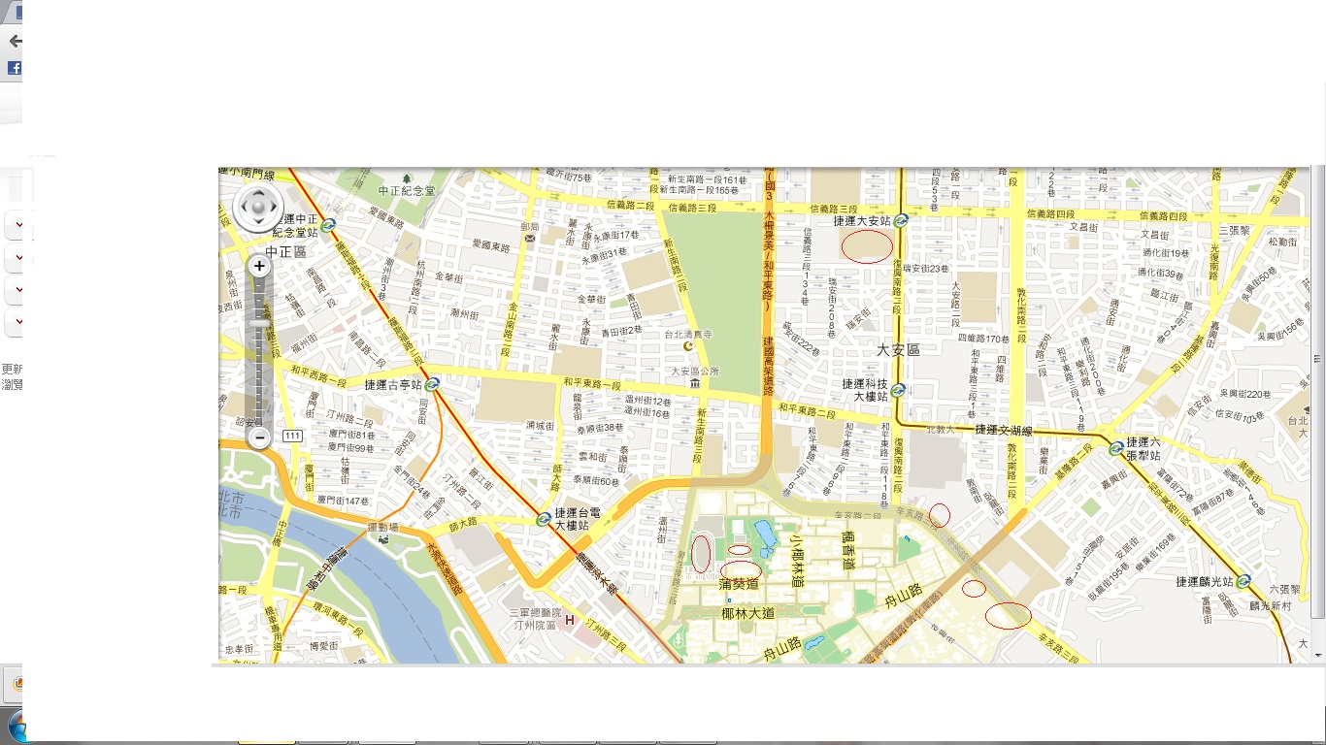
師大附中
大安運動中心
台大操場
台大舊體育館
地震中心籃球場
台大排球場
台大土木新館

Slide 8
2013大土盃
賽務
比賽項目
總務與美宣
收費資訊與報名方式
紀念品
大土盃
大土盃委員會與規範
臨時動議
檢錄規則

Slide 9
2013大土盃-檢錄規則
選手資格:受邀之全國大專院校土木系及相關系所在校學生(包含雙主修)、研究助理、教師（學術競賽除外）
第一場比賽前，隊長攜帶全部隊員的雙證件檢錄，並換發選手證。 雙證件：學生證 (含101下註冊章) 及 身分證/健保卡/駕照 (三擇其一即可) 。
可至紀錄台檢查對方選手證，如發現違規事項，則移交大會處理。
比賽時間後5分鐘未到場，以棄權論。
檢錄均以學生證之註明符合報名校系資格為準，不符資格者不得上場比賽。若有雙主修、轉系生者，請另攜帶證明文件，以茲查證。
每一科系各項目限同時最多一名體保生上場，且報名時須在報名表上身分欄註明鐘未到之隊伍以棄賽論。
檢舉必須在比賽進行中提出(賽後提出概不接受)，若查證為實，由主辦協同裁判沒收該場比賽(判定違規者棄賽)。
若參賽者欲報名不同項目，需自行考慮衡量賽程衝突的可能性，如果賽程衝突，主辦不負任何責任，且不予退費。

Slide 10
2013大土盃
賽務
比賽項目
總務與美宣
收費資訊與報名方式
紀念品
大土盃
大土盃委員會與規範
臨時動議
檢錄規則

Slide 11
2013大土盃
收費資訊和方式
匯款帳號 : 00012360611941
戶名 :趙若水
報名期限 :2013年1月19日~2013年3月1日
請勿使用無摺存款

Slide 12
2013大土盃
賽務
比賽項目
總務與美宣
收費資訊與報名方式
紀念品
大土盃
大土盃委員會與規範
臨時動議
檢錄規則

Slide 13
2013大土盃
紀念品

Slide 14
2013大土盃
賽務
比賽項目
總務與美宣
收費資訊與報名方式
紀念品
大土盃
大土盃委員會與規範
臨時動議
檢錄規則

Slide 15
大土盃會員制
成立目的:
藉由會員的制度,讓各校系更緊密的連接,並且使大土盃賽事能夠運轉的更為流暢

Slide 16
大土盃
常務委員
北區代表
大土盃規範
南區代表
中區代表

Slide 17
大土盃常務委員
委員人數:6名
任期:三年
工作內容:
排解和裁決大土盃賽紛爭、制訂大土盃規範
委員選舉辦法:
由各區推舉兩所學校代表擔任(不可兼任分區代表)

Slide 18
分區代表
代表人員:北、中、南區各一名，共三名
任期:三年
工作內容:
協調出區內的主辦學校、委員會與各校溝通的管道
選舉辦法:
由各區自行推派一所學校擔任(不可兼任委員會代表)

Slide 19
大土盃規範
鑒於規範並不清楚和有瑕疵存在,因此希望重新制定一個大家認同的新規範
撰寫方式:
大土盃委員會和分區代表人員
各校提案
※各校提案:各校藉由提案單將意見提供給委員會和分區代表

Slide 20
例行會議
目的:
希望藉由例行會議讓各校接觸更頻繁
並且透過會議的舉行,讓大土盃正常運作
能夠有效率的調解爭議事件
裁決大土盃賽違規行為
定期修改章程

Slide 21
大土盃總會
時間:大土盃第一天當晚
與會成員:各校大土盃負責人
目的:
決定下次盃賽主辦校系
提出議題
宣佈重大決議

Slide 22
委員會例會
時間:寒假或暑假期間
與會成員:委員會代表
目的:
審理提案
裁決違規行為
排解紛爭
監督當年度盃賽準備情形
大土盃規範的增加或更動

Slide 23
大土盃基金會
管理者:大土盃委員會
目的:
各校系提供一定的金額當作基金,以使大土盃和委員會運作正常
運作模式:
支出:
提供主辦校系資金融資
大土盃委員會的運作
大土盃會員的共同支出
收入:
開放廠商進行贊助
違規罰款
會員入會收入

Slide 24
2013大土盃
賽務
比賽項目
總務與美宣
收費資訊與報名方式
紀念品
大土盃
大土盃委員會與規範
臨時動議
檢錄規則

Slide 25
臨時動議-網站資訊
大土盃官方網站
http://cecup.weebly.com/
官網重要事項更新
官網討論區的使用

Slide 26
2013大土盃
賽務
比賽項目
總務與美宣
收費資訊與報名方式
紀念品
大土盃
大土盃委員會與規範
臨時動議
檢錄規則

Slide 27
臨時動議
賽程抽籤
由大會統一辦理,並且錄影為證。
第二次領隊會議
開會的必要性?!
聯絡管道
善用討論區,請勿使用fb或是手機聯絡

